Slide 1
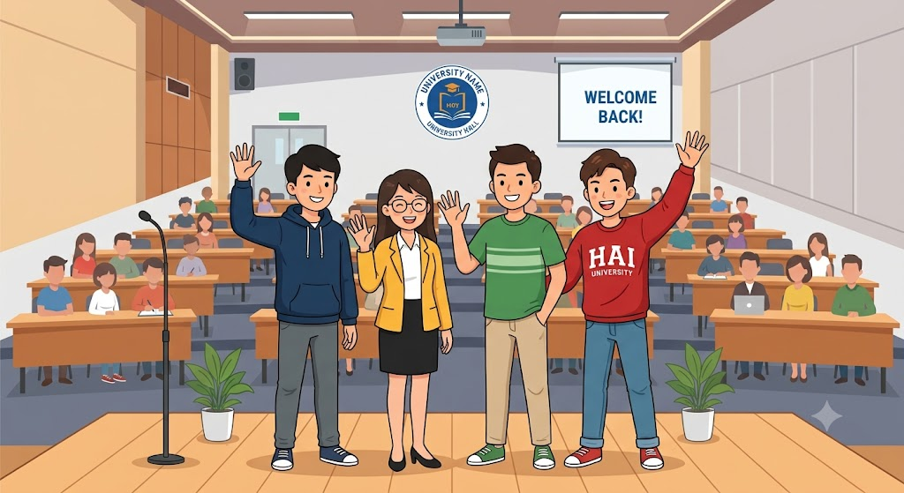

Welcome to my team!!!!
Members:
Hoàng Nam
T.Hiếu
Hoài Nam
Thùy

Slide 2
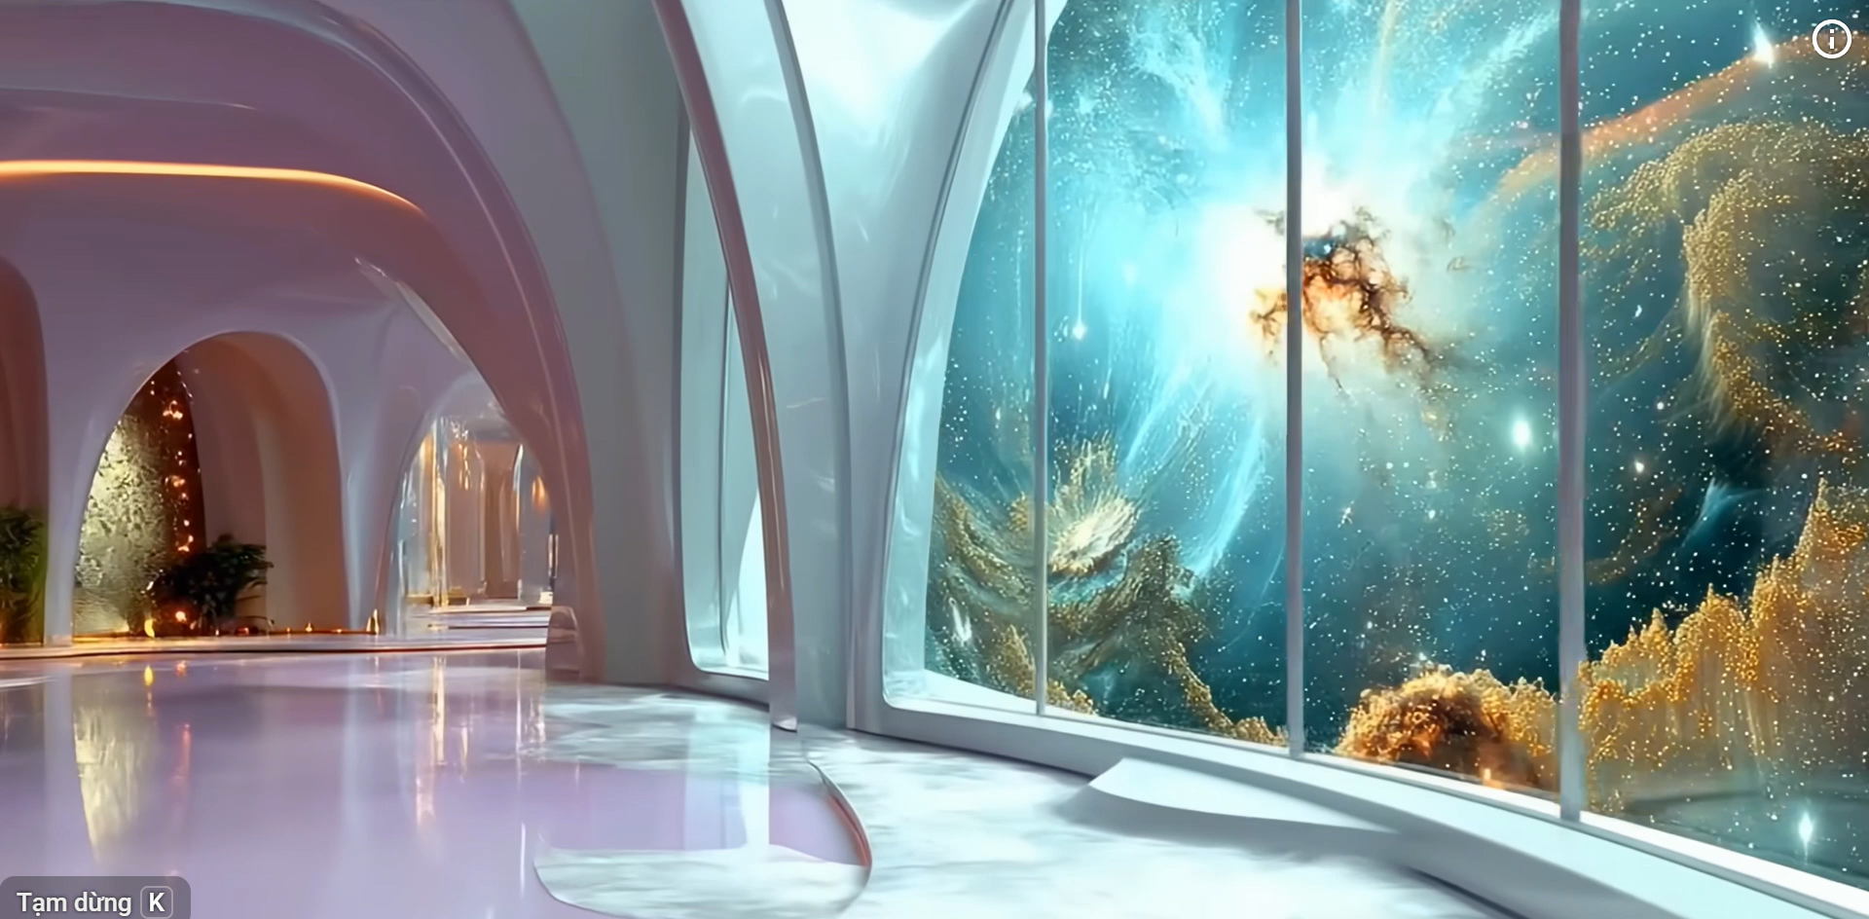
CHỦ ĐỀ 1: MÁY TÍNH VÀ XÃ HỘI TRI THỨC
TOPIC 1: COMPUTERS AND THE KNOWLEDGE SOCIETY
BÀI 1: Làm quen với trí tuệ nhân tạo
LESSON 1: Getting to know artificial intelligence

Slide 3

Khái niệm về AI
Concept of AI
II. Các đặc trưng cơ bản của AI / Basic Characteristics of AI

Slide 4

03
01
02
Định nghĩa
Definition
Các đặc trưng cơ bản của AI Basic Characteristics of AI
Các loại AI Types of AI

Slide 5

AI (Trí tuệ nhân tạo): Là khả năng của máy tính thực hiện các công việc mang tính trí tuệ của con người như đọc chữ, hiểu tiếng nói, dịch thuật, lái xe, học hỏi và ra quyết định.
01
Định nghĩa
Definition
AI (Artificial Intelligence): Is the ability of a computer to perform tasks that require human intelligence, such as reading text, understanding speech, translating languages, driving cars, learning, and making decisions.

Slide 6
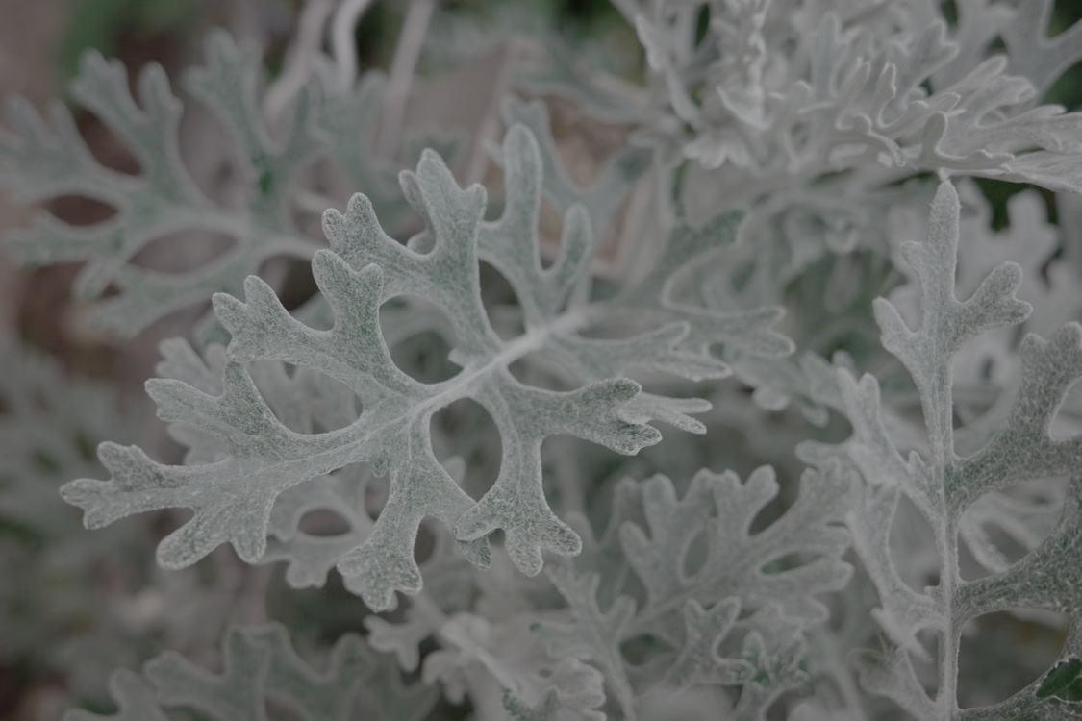
Học: Điều chỉnh hành vi từ dữ liệu mới (ví dụ: gợi ý YouTube).
Learning: Adjusting behavior based on new data (Ex: YouTube recommendations).
02
Các đặc trưng cơ bản của AI Basic Characteristics of AI
Suy luận: Dùng logic đưa ra quyết định (ví dụ: chẩn đoán y tế).
Reasoning: Applying logic to make decisions (Ex: Medical diagnosis).
Nhận thức: Cảm nhận môi trường qua cảm biến (ví dụ: xe tự lái).
Perception: Sensing the environment via sensors (Ex: Self-driving cars).

Slide 7
02
Hiểu ngôn ngữ: Xử lý ngôn ngữ tự nhiên (ví dụ: Google Search).
Language Understanding: Processing natural language (Ex: Google Search).
Các đặc trưng cơ bản của AI Basic Characteristics of AI
Giải quyết vấn đề: Xử lý các tình huống phức tạp (ví dụ: dự báo thời tiết).
Problem-solving: Handling complex situations (Ex: Weather forecasting).

Slide 8
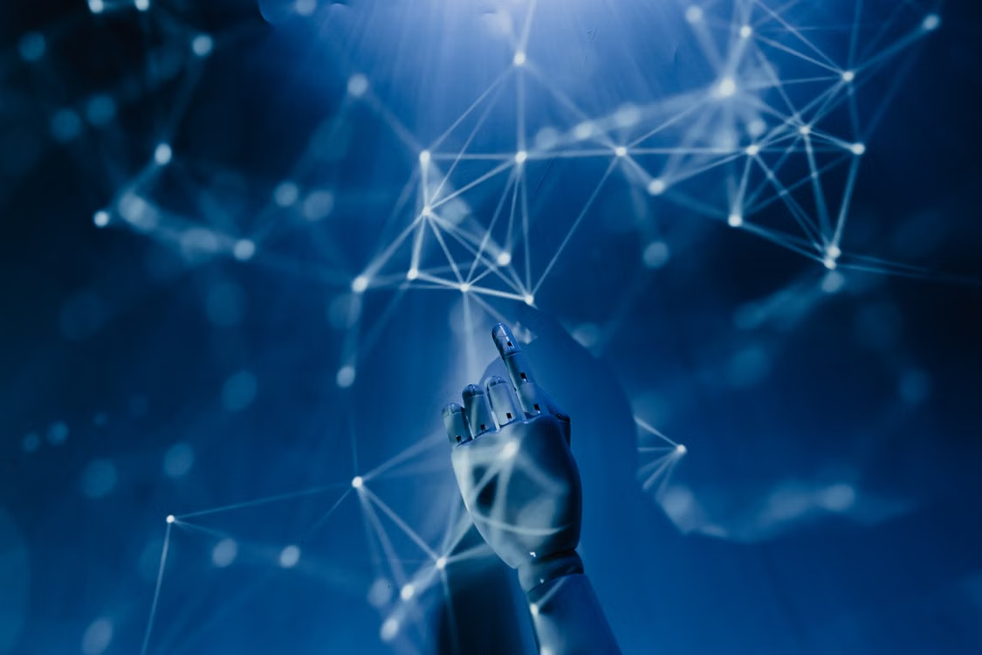
03
Trí tuệ nhân tạo hẹp (Narrow AI): Được thiết kế để thực hiện một nhiệm vụ cụ thể như chơi cờ, nhận dạng khuôn mặt.
Narrow AI (Artificial Narrow Intelligence): Designed to perform a specific task, such as playing chess or facial recognition.
Các loại AI Types of AI
Trí tuệ nhân tạo tổng quát (General AI): Đang là mục tiêu dài hạn, có khả năng tự học và thực hiện nhiều công việc giống con người, mặc dù trong thực tế hiện nay vẫn chưa đạt được.
General AI (Artificial General Intelligence - AGI): Is a long-term goal, capable of self-learning and performing various tasks like a human, although it has not yet been achieved in reality today.

Slide 9

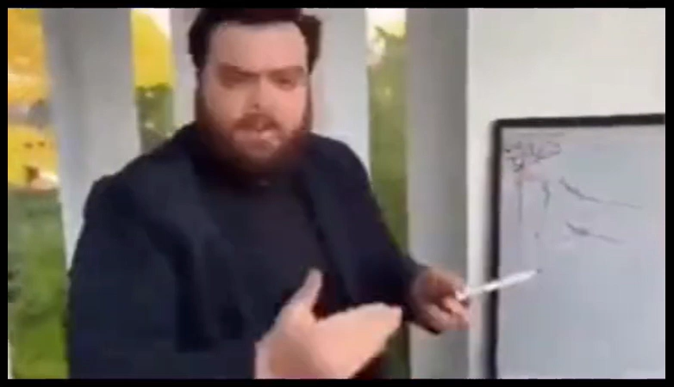
Câu hỏi: AI khác với tự động hóa ở điểm nào?
Đáp án: AI cần kết hợp nhiều đặc trưng trí tuệ.

Slide 10

II. Một số ứng dụng của AI/ Some applications of AI

Slide 11


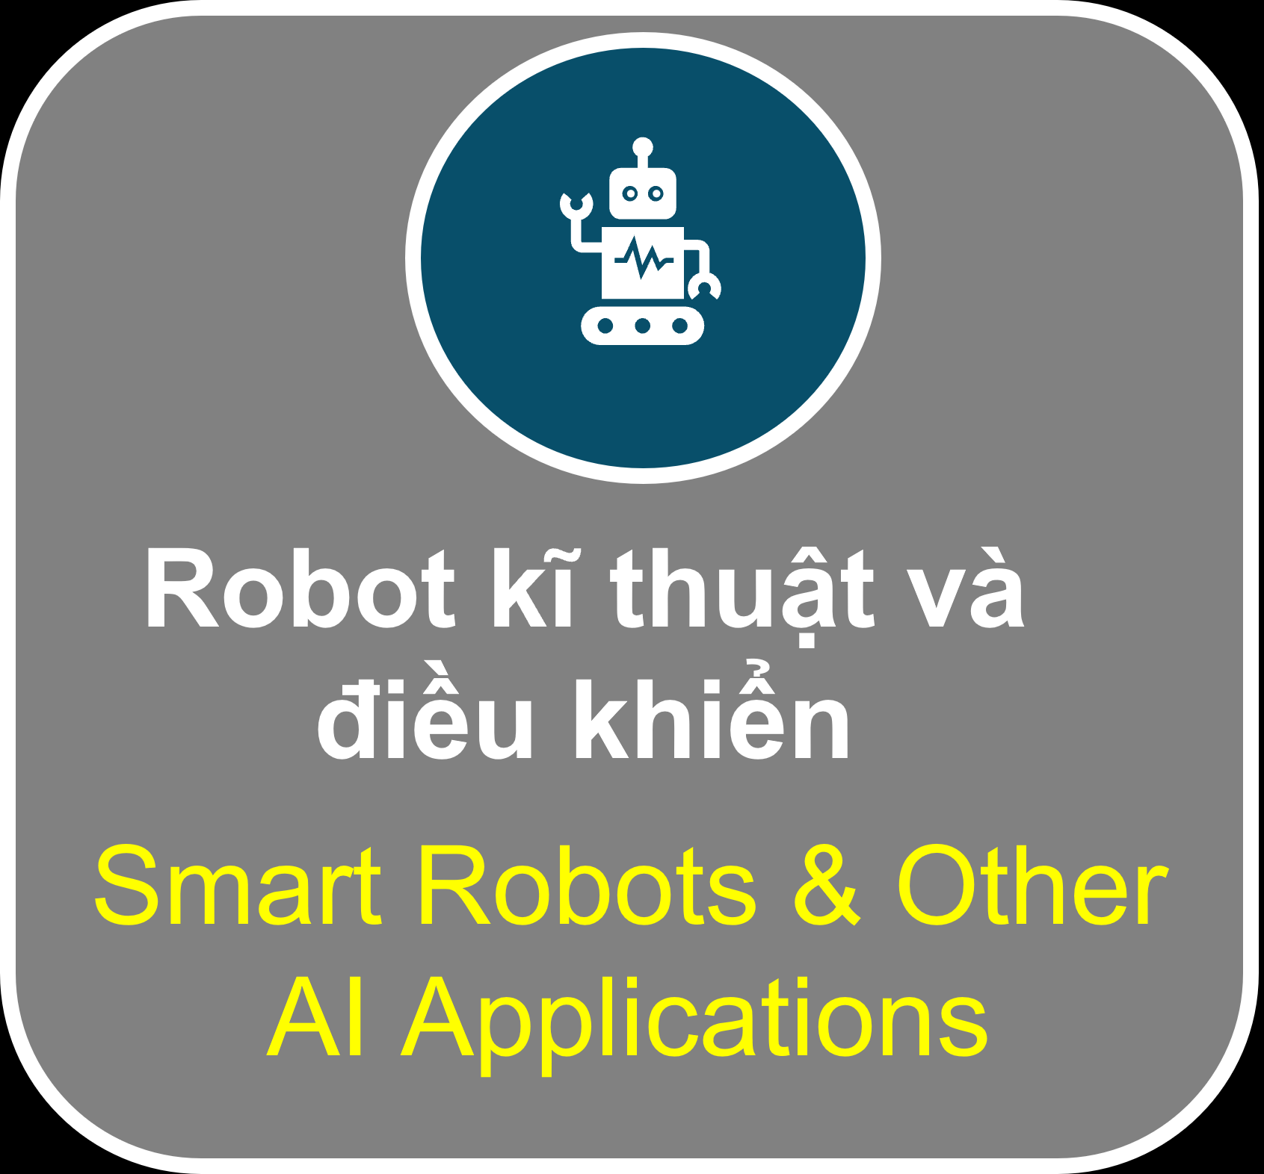

Slide 12
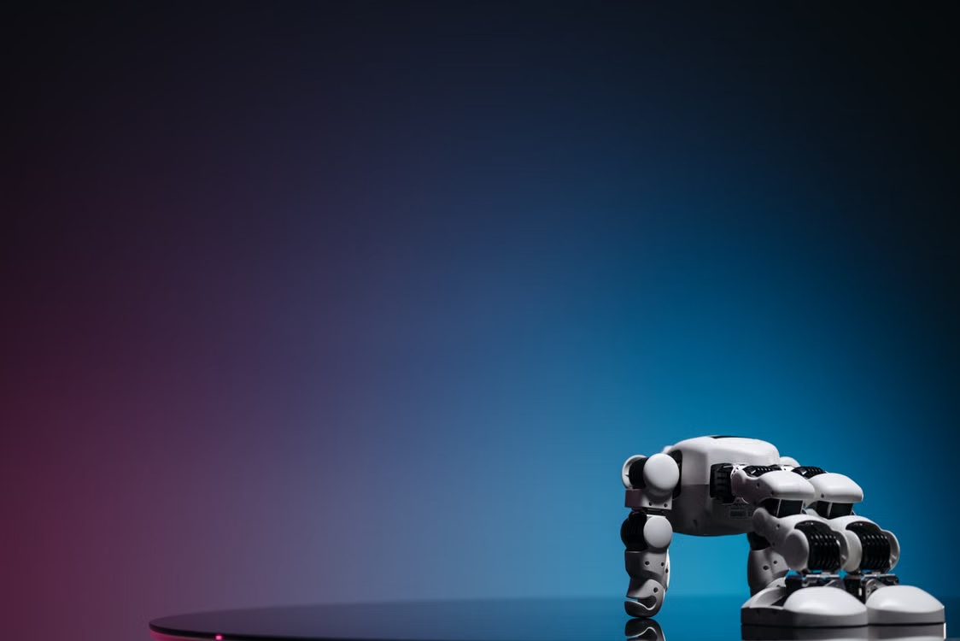
Mô phỏng khả năng ra quyết định của chuyên gia dựa trên thông tin người dùng cung cấp.
Simulates expert decision-making based on user-provided information.
Chức năng
Function
Đưa ra danh sách vi khuẩn gây nhiễm trùng máu và khuyến nghị kháng sinh, liều lượng phù hợp.
Identifies potential blood infection bacteria and recommends appropriate antibiotics and dosages.
Ứng dụng
Application
Đóng góp vai trò quan trọng vào sự phát triển của y học.
Plays an important role in the advancement of medicine.
Ý nghĩa
Significance

Slide 13
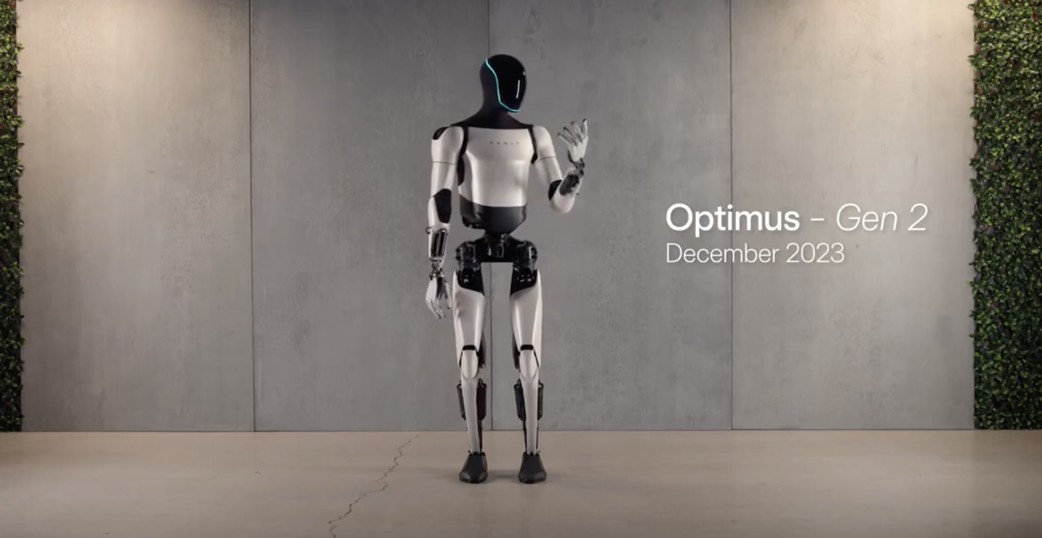
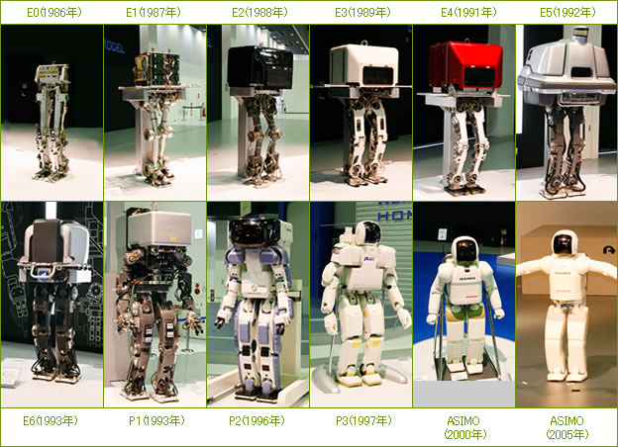
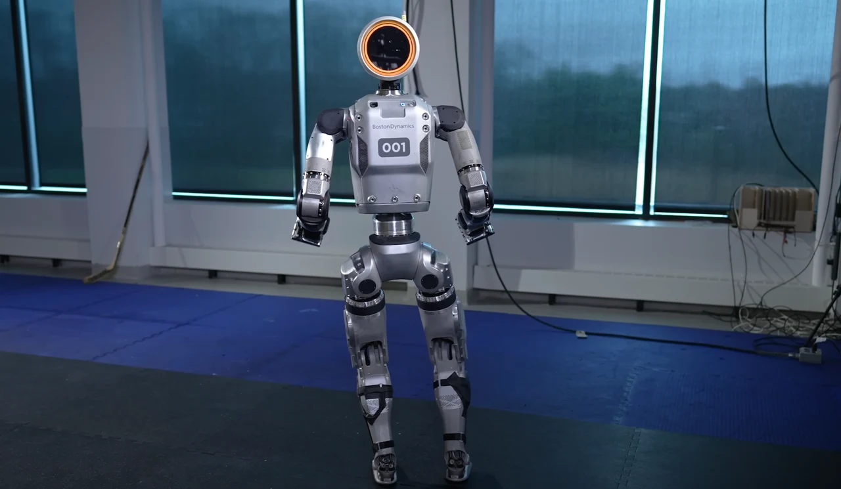
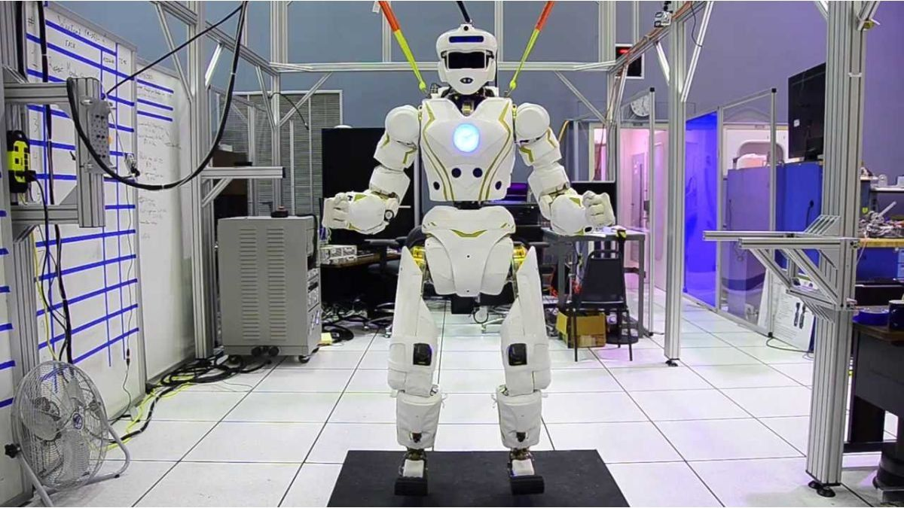
Robot Otimus

Slide 14
Asimo Honda Robot

Slide 15
Atlas Robot

Slide 16
Valkyrie Robot

Slide 17
Google Dịch (Google Translate)
Nhận dạng khuôn mặt & chữ viết tay (Facial & Handwriting Recognition)
Trợ lý ảo (Virtual Assistants)
Các ứng dụng AI phổ biến khác / Other Common AI Applications:

Slide 18


Slide 19
CẢM ƠN BẠN ĐÃ LẮNG NGHE

